Slide 1








a 2024. évi
Nemzeti Pálinkakiválóság program
és
Gin és Egyéb Szeszes Ital Mustra

Slide 2



NEMZETI PÁLINKAKIVÁLÓSÁG PROGRAM valamint
GIN ÉS EGYÉB SZESZES ITAL MUSTRA
2024.
Szakmai irányítás
Takács László
Szakmai Elnök

Slide 3
NEMZETI PÁLINKAKIVÁLÓSÁG PROGRAM valamint
GIN ÉS EGYÉB SZESZES ITAL MUSTRA
2024.
Lebonyolítás
Bancsics Anna
Géher Dorottya Júlia
Sárközi Zsanett
Temesfalvi Rita
Varga Enikő

Slide 4
NEMZETI PÁLINKAKIVÁLÓSÁG PROGRAM valamint
GIN ÉS EGYÉB SZESZES ITAL MUSTRA
2024.
Analitikai Háttértámogatás
Nemzeti Élelmiszerlánc-biztonsági
Hivatal
Barátossy Gábor
Buránszki György
Éger Krisztián
Oroszné Szentgyörgyi Erzsébet
Szabó Csaba
Sári Pálma
Schillinger Tibor
Török Gábor

Slide 5
NEMZETI PÁLINKAKIVÁLÓSÁG PROGRAM valamint
GIN ÉS EGYÉB SZESZES ITAL MUSTRA
2024.
Minősítő Bizottság
Adamik Anikó Dúl Udó Endre Gulyás Csaba
Kielmayer Kristian Lovassy György Mladoniczki István
Nyilasi Béla Pataki Attila Pavlicsek Csaba
Pucsok Sándor Szőke Bálint

Slide 6
NEMZETI PÁLINKAKIVÁLÓSÁG PROGRAM valamint
GIN ÉS EGYÉB SZESZES ITAL MUSTRA
2024.
Minősítés Lebonyolítását Segítő
Prion Gábor

Slide 7
NEMZETI PÁLINKAKIVÁLÓSÁG PROGRAM valamint
GIN ÉS EGYÉB SZESZES ITAL MUSTRA
2024.
Eredmények
A Programra 21 vállalkozás, 157 tétellel nevezett.
A szabályzat szerint 21 nevező 129 tétele kapott minősítést:
TOP Pálinkakiválóság
68 Pálinkakiválóság
17 Arany (gin, whisky, párlat és likőr)
17 Ezüst (gin, vodka, whisky, párlat és likőr)

Slide 8
NEMZETI PÁLINKAKIVÁLÓSÁG PROGRAM valamint
GIN ÉS EGYÉB SZESZES ITAL MUSTRA
2024.
Különdíjak
Legjobb Gin
Legeredményesebb gint és egyéb szeszesitalt előállító vállalkozás
Nemzeti Élelmiszerlánc-biztonsági Hivatal Pálinkája
Legeredményesebb Pálinkafőzde
Agrárminisztérium Pálinkája

Slide 9


NEMZETI PÁLINKAKIVÁLÓSÁG PROGRAM valamint
GIN ÉS EGYÉB SZESZES ITAL MUSTRA
2024.
Gin és Egyéb Szeszes Ital Mustra
Arany Minősítés
89 - 100 pont
Ezüst Minősítés
80 - 88 pont

Slide 10
NEMZETI PÁLINKAKIVÁLÓSÁG PROGRAM valamint
GIN ÉS EGYÉB SZESZES ITAL MUSTRA
2024.
Bolyhos Pálinkafőzde
Ezüst Minősítés
Fedde’s Gin

Slide 11
NEMZETI PÁLINKAKIVÁLÓSÁG PROGRAM valamint
GIN ÉS EGYÉB SZESZES ITAL MUSTRA
2024.
Erős Pálinkafőzde
Ezüst Minősítés
Triumvir Gin

Slide 12
NEMZETI PÁLINKAKIVÁLÓSÁG PROGRAM valamint
GIN ÉS EGYÉB SZESZES ITAL MUSTRA
2024.
Szigetköz Lelke Pálinkaház
Ezüst Minősítés
Rubycello Gin

Slide 13
NEMZETI PÁLINKAKIVÁLÓSÁG PROGRAM valamint
GIN ÉS EGYÉB SZESZES ITAL MUSTRA
2024.
Szigeti Gin
Ezüst Minősítés
OriGin
VirGin

Slide 14
NEMZETI PÁLINKAKIVÁLÓSÁG PROGRAM valamint
GIN ÉS EGYÉB SZESZES ITAL MUSTRA
2024.
Agárdi Pálinkafőzde
Arany Minősítés
Single Malt Whisky
Amphora Gin

Slide 15
NEMZETI PÁLINKAKIVÁLÓSÁG PROGRAM valamint
GIN ÉS EGYÉB SZESZES ITAL MUSTRA
2024.
Békési Pálinkafőzde
Arany Minősítés
Double Cask Malt Whisky
Ezüst Minősítés
Single Barrel Malt Whisky
Lazy Cat Hungarian Dry Gin

Slide 16
NEMZETI PÁLINKAKIVÁLÓSÁG PROGRAM valamint
GIN ÉS EGYÉB SZESZES ITAL MUSTRA
2024.
Gong Pálinkaház
Arany Minősítés
Kukutyin vodka
Ezüst Minősítés
Chili Csokilikőr
Gin & Quince

Slide 17
NEMZETI PÁLINKAKIVÁLÓSÁG PROGRAM valamint
GIN ÉS EGYÉB SZESZES ITAL MUSTRA
2024.
Kunság-Szesz Zrt.
Arany Minősítés
Mátyás Keserű Classic
Ezüst Minősítés
Mátyás Strong Coffee
Mátyás Keserű Meggy

Slide 18
NEMZETI PÁLINKAKIVÁLÓSÁG PROGRAM valamint
GIN ÉS EGYÉB SZESZES ITAL MUSTRA
2024.
Lunczer Pálinkaház
Arany Minősítés
Arcanum Aronia Fekete Berkenye Desszert Ital
Ezüst Minősítés
Prémium Ristretto Kávé Bitter
London Dry Gin

Slide 19
NEMZETI PÁLINKAKIVÁLÓSÁG PROGRAM valamint
GIN ÉS EGYÉB SZESZES ITAL MUSTRA
2024.
Schiszler Pálinkaház
Arany Minősítés
Vodynka szeszesital
Ezüst Minősítés
Keserű likőr
Cékla Párlat

Slide 20
NEMZETI PÁLINKAKIVÁLÓSÁG PROGRAM valamint
GIN ÉS EGYÉB SZESZES ITAL MUSTRA
2024.
1 Csepp Pálinkaház
Arany Minősítés
Érlelt sörpárlat
Muscat Rose Gin
Ezüst Minősítés
London Dry Gin

Slide 21
NEMZETI PÁLINKAKIVÁLÓSÁG PROGRAM valamint
GIN ÉS EGYÉB SZESZES ITAL MUSTRA
2024.
Várda-Drink Zrt.
Arany Minősítés
Várda Coffee Keserű Likőr
Várda Jubileum Keserű Likőr
Ezüst Minősítés
Várda Keserű Likőr

Slide 22
NEMZETI PÁLINKAKIVÁLÓSÁG PROGRAM valamint
GIN ÉS EGYÉB SZESZES ITAL MUSTRA
2024.
Seven Hills Distillery
Arany Minősítés
Furmint Vodka
Smoked Single Malt Whisky
Tokaj Gin

Slide 23
NEMZETI PÁLINKAKIVÁLÓSÁG PROGRAM valamint
GIN ÉS EGYÉB SZESZES ITAL MUSTRA
2024.
Sáppusztai Pálinkafőzde
Arany Minősítés
Citrom Deep Párlat
Grapefruit Deep Párlat
Flying Emu Premium Dry Gin

Slide 24
NEMZETI PÁLINKAKIVÁLÓSÁG PROGRAM
2024.
Nemzeti Pálinkakiválóság Program 2024.
TOP Pálinkakiválóság
95 - 100 pont
Pálinkakiválóság
80 - 94 pont

Slide 25
NEMZETI PÁLINKAKIVÁLÓSÁG PROGRAM
2024.
Erős Pálinkafőzde
Pálinkakiválóság
Florina Alma pálinka

Slide 26
NEMZETI PÁLINKAKIVÁLÓSÁG PROGRAM
2024.
Madarasi Pálinkaház
Pálinkakiválóság
Szőlőpálinka
Szőlő-Málna Gyümölcspálinka

Slide 27
NEMZETI PÁLINKAKIVÁLÓSÁG PROGRAM
2024.
Gombosi Pálinkafőző
Pálinkakiválóság
Vilmoskörte pálinka
Sárgamuskotály Törköly pálinka
Érlelt Alma pálinka

Slide 28
NEMZETI PÁLINKAKIVÁLÓSÁG PROGRAM
2024.
Schiszler Pálinkaház
Pálinkakiválóság
Körte pálinka
Szilva pálinka
Irsai olivér Szőlő pálinka

Slide 29
NEMZETI PÁLINKAKIVÁLÓSÁG PROGRAM
2024.
Gyulai Pálinka Manufaktúra
TOP Pálinkakiválóság
Gyulai Szilvapálinka
Pálinkakiválóság
Gyulai Birs pálinka
Gyulai Kajszibarack pálinka
Gyulai Ágyas Cigánymeggy pálinka

Slide 30
NEMZETI PÁLINKAKIVÁLÓSÁG PROGRAM
2024.
Benard Spirit Kft.
Pálinkakiválóság
Baltazar Vilmoskörte pálinka
Baltazar Birs pálinka
Baltazar Kajszibarack pálinka
Baltazar Málnapálinka
Baltazar Irsai Szőlő pálinka

Slide 31
NEMZETI PÁLINKAKIVÁLÓSÁG PROGRAM
2024.
Panka Pálinka Manufaktúra
Pálinkakiválóság
Golden Alma pálinka
Cigánymeggy pálinka
Kajszibarack pálinka
Szilvapálinka
Sajmeggy pálinka

Slide 32
NEMZETI PÁLINKAKIVÁLÓSÁG PROGRAM
2024.
Gusto Pálinkafőzde
TOP Pálinkaválóság
Gusto Szomolyai Cseresznye pálinka 41˚
Gusto Bodza pálinka 41˚
Pálinkakiválóság
Gusto Kecskeméti Barackpálinka 41˚
Gusto Eperfahordóban Érlelt Kecskeméti Barackpálinka 47˚
Gusto Tölgyfahordóban Érlelt Irsai Olivér pálinka 47˚

Slide 33
NEMZETI PÁLINKAKIVÁLÓSÁG PROGRAM
2024.
Várda-Drink Zrt.
Pálinkakiválóság
Kulacs Szabolcsi Almapálinka
Kulacs Szatmári Szilvapálinka 44°
Exclusive Málna pálinka
Exclusive Berkenye pálinka
Exclusive Irsai Olivér Szőlő pálinka
Exclusive Érlelt Almapálinka

Slide 34
NEMZETI PÁLINKAKIVÁLÓSÁG PROGRAM
2024.
Bolyhos Pálinkafőzde
TOP Pálinkakiválóság
Bolyhos Kajszibarack pálinka
Pálinkakiválóság
Bolyhos Cigánymeggy pálinka
Bolyhos Szilva pálinka
Bolyhos Ágyas Vilmoskörte pálinka
Bolyhos Ágyas Fekete Cseresznye pálinka
Bolyhos Ágyas Irsai Olivér Szőlő pálinka

Slide 35
NEMZETI PÁLINKAKIVÁLÓSÁG PROGRAM
2024.
Kövér Pálinkafőzde
TOP Pálinkakiválóság
Vilmos Körte pálinka
Birs pálinka
Cigánymeggy pálinka
Kajszibarack pálinka
Besztercei Szilva pálinka
Pálinkakiválóság
Szomolyai Fekete Cseresznye Pálinka
Fekete Ribizli Pálinka
Irsai Olivér Szőlőpálinka

Slide 36

NEMZETI PÁLINKAKIVÁLÓSÁG PROGRAM
2024.
1 Csepp Pálinkaház
TOP Pálinkakiválóság
Jeromine Alma pálinka
Sárgabarack pálinka
Pálinkakiválóság
Aurum Vilmoskörte pálinka
Aurum Birs pálinka
Penyigei Szilva pálinka
Feketeribiszke pálinka
Kökény pálinka
Irsai Olivér Törkölypálinka
Feketecseresznye-Málna pálinka

Slide 37

NEMZETI PÁLINKAKIVÁLÓSÁG PROGRAM
2024.
Lunczer Pálinkaház
TOP Pálinkakiválóság
Prémium Fekete Berkenye pálinka
Prémium Kajszibarack pálinka
Meggy-Málna Gyümölcspálinka
Pálinkakiválóság
Barrique Alma pálinka
Prémium Vilmoskörte pálinka
Prémium Fürtös Meggy pálinka
Prémium Penyigei Szilva pálinka
Prémium Feketeribizli pálinka
Prémium Kökény pálinka

Slide 38

NEMZETI PÁLINKAKIVÁLÓSÁG PROGRAM
2024.
Szigetköz Lelke Pálinkaház
TOP Pálinkakiválóság
Áfonyapálinka
Vadcseresznye pálinka
Vadmeggy pálinka
Pálinkakiválóság
Birspálinka
Cigánymeggy pálinka
Szilvapálinka
Málnapálinka
Irsai Olivér Szőlő Törköly pálinka
Gyula bácsi szilva ágyon érlelt vegyes gyümölcs pálinka

Slide 39

NEMZETI PÁLINKAKIVÁLÓSÁG PROGRAM
2024.
Agárdi Pálinkafőzde
TOP Pálinkakiválóság
Miraculum Fekete Cseresznye pálinka
Miraculum Kajszibarack pálinka
Prémium Bodza pálinka
Prémium Tokaji Sárgamuskotály Törkölypálinka
Pálinkakiválóság
Prémium Birs pálinka
Miraculum Szilva pálinka
Érlelt Szilva pálinka
Miraculum Irsai Olivér Szőlő pálinka
Szivar Érlelt Aszútörköly pálinka

Slide 40
NEMZETI PÁLINKAKIVÁLÓSÁG PROGRAM
2024.
Sáppusztai Pálinkafőzde
TOP Pálinkakiválóság
Sárga Vilmos Körte pálinka
Vadalma pálinka
Vadkörte pálinka
Cigánymeggy pálinka
Pálinkakiválóság
Kajszibarack pálinka
Lepotica Szilva pálinka
Besztercei Szilva pálinka
Földieper pálinka
Házi Berkenye pálinka

Slide 41
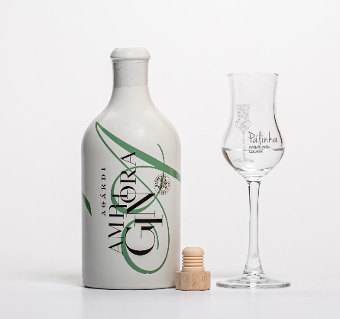
NEMZETI PÁLINKAKIVÁLÓSÁG PROGRAM valamint
GIN ÉS EGYÉB SZESZES ITAL MUSTRA
2024.
LEGJOBB GIN 2024.
Agárdi Pálinkafőzde
Amphora Gin

Slide 42

NEMZETI PÁLINKAKIVÁLÓSÁG PROGRAM valamint
GIN ÉS EGYÉB SZESZES ITAL MUSTRA
2024.
Legeredményesebb Gint és Egyéb Szeszes Italt Előállító Vállalkozás 2024
Sáppusztai Pálinkafőzde
298 pont

Slide 43
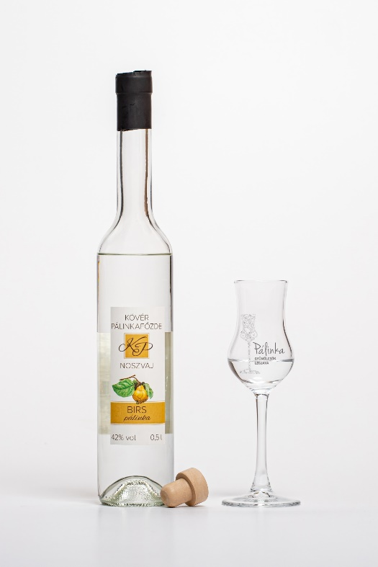

NEMZETI PÁLINKAKIVÁLÓSÁG PROGRAM valamint
GIN ÉS EGYÉB SZESZES ITAL MUSTRA
2024.
NEMZETI ÉLELMISZERLÁNC-BIZTONSÁGI HIVATAL PÁLINKÁJA 2024.
Kövér Pálinkafőzde
Birs pálinka

Slide 44


NEMZETI PÁLINKAKIVÁLÓSÁG PROGRAM valamint
GIN ÉS EGYÉB SZESZES ITAL MUSTRA
2024.
LEGEREDMÉNYESEBB PÁLINKAFŐZDE 2024.
Agárdi Pálinkafőzde
868 pont
5 TOP Pálinkakiválóság
4 Pálinkakiválóság

Slide 45

NEMZETI PÁLINKAKIVÁLÓSÁG PROGRAM valamint
GIN ÉS EGYÉB SZESZES ITAL MUSTRA
2024.
AGRÁRMINISZTÉRIUM PÁLINKÁJA 2024.
Az „Agrárminisztérium Pálinkája” a TOP Pálinkakiválóságok közül került kiválasztásra.

Slide 46
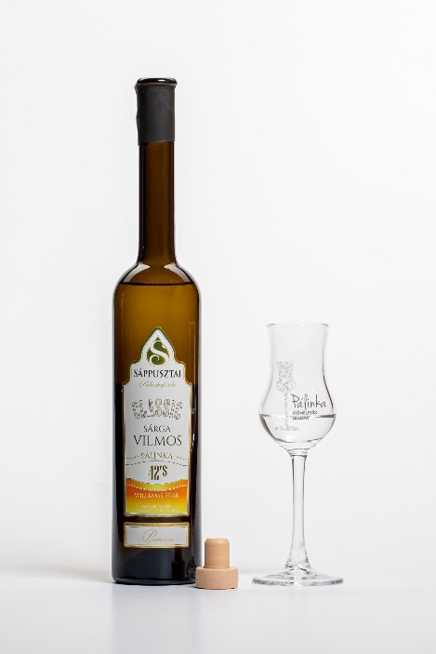
NEMZETI PÁLINKAKIVÁLÓSÁG PROGRAM valamint
GIN ÉS EGYÉB SZESZES ITAL MUSTRA
2024.
AGRÁRMINISZTÉRIUM PÁLINKÁJA 2024.
Sáppusztai Pálinkafőzde
Sárga Vilmos Körte pálinka

Slide 47
GRATULÁLUNK!

